Slide 1
عنوان ارائه :
آشنایی با پروتکل FTP و DNS
ارائه دهندگان : سعید افکاری
فرشاد پروزی
زیر نظر : استاد ادریس عباس زاده

Slide 2
آشنائی با پروتكل
FTP

Slide 3
آشنائی با پروتكل FTP
امروزه از پروتكل های متعددی در شبكه های كامپيوتری استفاده می گردد كه صرفا" تعداد اندكی از آنان به منظور انتقال داده طراحی و پياده سازی شده اند . اينترنت نيز به عنوان يك شبكه گسترده از اين قاعده مستثنی نبوده و در اين رابطه از پروتكل های متعددی استفاده می شود. برای بسياری از كاربران اينترنت همه چيز محدود به وب و پروتكل مرتبط با آن يعنی HTTP است ، در صورتی كه در اين عرصه از پروتكل های متعدد ديگری نيز استفاده می گردد. FTP نمونه ای در اين زمينه است .

Slide 4
پروتكل FTP چيست ؟
تصوير اوليه اينترنت در ذهن بسياری از كاربران، استفاده از منابع اطلاعاتی و حركت از سايتی به سايت ديگر است و شايد به همين دليل باشد كه اينترنت در طی ساليان اخير به سرعت رشد و متداول شده است . بسياری از كارشناسان اين عرصه اعتقاد دارند كه اينترنت گسترش و عموميت خود را مديون سرويس وب می باشد . فرض كنيد كه سرويس وب را از اينترنت حذف نمائيم . برای بسياری از ما اين سوال مطرح خواهد شد كه چه نوع استفاده ای را می توانيم از اينترنت داشته باشيم ؟ در صورت تحقق چنين شرايطی ، يكی از عملياتی كه كاربران قادر به انجام آن خواهند بود ، دريافت داده ، فايل های صوتی ، تصويری و ساير نمونه فايل های ديگر با استفاده از پروتكل FTP (برگرفته از File Transfer Protocol ) است.

Slide 5
ويژگی های پروتكل FTP
پروتكل FTP ، اولين تلاش انجام شده برای‌ ايجاد يك استاندارد به منظور مبادله فايل بر روی شبكه های مبتنی بر پروتكل TCP/IP است كه از اوايل سال 1970 مطرح و مشخصات استاندارد آن طی RFC 959 در اكتبر سال 1985 ارائه گرديد .
پروتكل FTP دارای حداكثر انعطاف لازم و در عين حال امكان پذير به منظور استفاده در شبكه های مختلف با توجه به نوع پروتكل شبكه است.
پروتكل FTP از مدل کلاینت – سرور تبعيت می نمايد . برخلاف HTTP كه يك حاكم مطلق در عرصه مرورگرهای وب و سرور های وب است ، نمی توان ادعای مشابهی را در رابطه با پروتكل FTP داشت و هم اينك مجموعه ای گسترده از سرويس گيرندگان و سرويس دهندگان FTP وجود دارد .

Slide 6
برای ارسال فايل با استفاده از پروتكل FTP به يك کلاینت FTP نياز می باشد . ويندوز دارای يك برنامه کلاینت FTP از قبل تعبيه شده می باشد ولی دارای محدوديت های مختص به خود می باشد . در اين رابطه نرم افزارهای متعددی تاكنون طراحی و پياده سازی شده است: ulletProof FTP ، WS FTP Professional، FTP Explorer و Smart FTPو Filezilla نمونه هائی در اين زمينه می باشند.

Slide 7
پروتكل FTP را می توان به عنوان يك سيستم پرس وجو نيز تلقی نمود چراكه کلاینت ها و سرورها گفتگوی لازم به منظور تائيد يكديگر و ارسال فايل را انجام می دهند. علاوه بر اين، پروتكل فوق مشخص می نمايد كه کلاینت و سرور، داده را بر روی كانال گفتگو ارسال نمی نمايند .
پروتكل FTP امكان استفاده از سيستم فايل را مشابه پوسته يونيكس و يا خط دستور ويندوز در اختيار كاربران قرار می دهد .

Slide 8
پروتكل FTP دارای امكانات حمايتی لازم برای ارسال داده با نوع های مختلف می باشد . دو فرمت متداول، اسكی برای متن و image برای داده های باينری است. ارسال داده با فرمت اسكی در مواردی كه ماشين سرور و ماشين کلاینت از استانداردهای متفاوتی برای متن استفاده می نمايند ، مفيد بوده و يك کلاینت می تواند پس از دريافت داده آن را به فرمت مورد نظر خود ترجمه و استفاده نمايد .
برای ارسال هرنوع داده كه به ترجمه نياز نداشته باشد،می توان از ارسال باينری استفاده نمود.
اتخاذ تصميم در رابطه با نوع ارسال فايل ها در اختيار کلاینت است

Slide 9
يك اتصال پروتكل TCP/IP ( نسخه شماره چهار) شامل دو نقطه مجزا می باشد كه هر نقطه از يك آدرس IP و يك شماره پورت استفاده می نمايد . برقراری ارتباط بين يك کلاینت و يك سرور منوط به وجود چهار عنصر اطلاعاتی است : آدرس سرور ،‌پورت سرور، آدرس کلاینت و پورت کلاینت. در زمان برقراری يك ارتباط ، کلاینت از يك شماره پورت استفاده می نمايد . اين شماره پورت می تواند متناسب با نوع عملكرد برنامه کلاینت به صورت اختياری و يا اجباری باشد . مثلا" برخی برنامه های کلاینت به منظور ارتباط با سرور، نيازمند استفاده از يك شماره پورت خاص می باشند ( نظير برنامه های کلاینت وب و يا مرورگرهای وب كه از پورت

Slide 10
شماره 80 به منظور ارتباط با سرور وب استفاده می نمايد) . در مواردی كه الزامی در خصوص شماره پورت وجود ندارد از يك شماره پورت موقتی استفاده می گردد . اين نوع پورت ها موقتی بوده و توسط IP stack ماشين مربوطه به متقاضيان نسبت داده شده و پس از خاتمه ارتباط ، پورت آزاد می گردد . با توجه به اين كه اكثر IP Stacks بلافاصله از پورت موقت آزاد شده استفاده نخواهند كرد،در صورتی كه کلاینت مجددا" درخواست برقراری يك ارتباط را نمايد ، يك شماره پورت موقتی ديگر به وی تخصيص داده می شود .

Slide 11
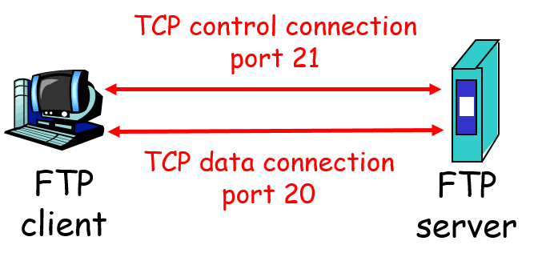
پروتكل FTP منحصرا" از پروتكل TCP استفاده می نمايد. پروتكل FTP نيز از برخی جهات شرايط خاص خود را دارد و برای انجام وظايف محوله از دو پورت استفاده می نمايد . اين پروتكل معمولا" از پورت شماره 20 برای ارسال داده و از پورت 21 برای گوش دادن به فرامين استفاده می نمايد .
توجه داشته باشيد كه برای ارسال داده همواره از پورت 20 استفاده نمی گردد و ممكن است در برخی موارد از پورت های ديگر استفاده شود .

Slide 12
اكثر سرورهای FTP از روش خاصی برای رمزنگاری اطلاعات استفاده نمی نمايند و در زمان login کلاینت به سرور ، اطلاعات مربوط به نام و رمز عبور كاربر به صورت متن معمولی در شبكه ارسال می گردد . افرادی كه دارای يك Packet sniffer بين کلاینت و سرور می باشند ، می توانند به سادگی اقدام به سرقت نام و رمز عبور نمايند . علاوه بر سرقت رمزهای عبور ، مهاجمان می توانند تمامی مكالمات بر روی اتصالات FTP را شنود و محتويات داده های ارسالی را مشاهده نمايند . پيشنهادات متعددی به منظور ايمن سازی سرورFTP مطرح می گردد ولی تا زمانی كه رمزنگاری و امكانات حفاظتی در سطح لايه پروتكل IP اعمال نگردد ( مثلا" رمزنگاری توسط IPsecs ) ،‌ نمی بايست از FTP استفاده گردد خصوصا" اگر بر روی شبكه اطلاعات مهم و حياتی ارسال و يا دريافت می گردد .

Slide 13
همانند بسياری از پروتكل های لايه Application ، پروتكل FTP دارای كدهای وضعيت خطاء مختص به خود می باشد ( همانند HTTP ) كه اطلاعات لازم در خصوص وضعيت ارتباط ايجاد شده و يا درخواستی را ارائه می نمايد . زمانی كه يك درخواست ( GET , PUT ) برای سرورFTP ارسال می گردد ، سرور پاسخ خود را به صورت يك رشته اعلام می نمايد . اولين خط اين رشته معمولا" شامل نام سرور و نسخه نرم افزار FTP است .در ادامه می توان دستورات GET و يا PUT را برای سرور ارسال نمود . سرور با ارائه يك پيام وضعيت به درخواست کلاینت ها پاسخ می دهد . كدهای وضعيت برگردانده شده را می توان در پنج گروه متفاوت تقسيم نمود :

Slide 14
كدهای 1xx : پاسخ اوليه كدهای 2xx : درخواست بدون خطاء‌ اجراء گرديد . كدهای 3xx : به اطلاعات بشتری نياز است . كدهای 4xx : يك خطاء موقت ايجاد شده است . كدهای 5xx : يك خطاء دائمی ايجاد شده است .

Slide 15
متداولترين كدهای وضعيت FTP به همراه مفهوم هريك در جدول زير نشان داده شده است :
كدهای وضعيت سری 100
110 | Restart reply
120 | Service ready in x minutes
125 | Connection currently open, transfer starting
150 | File status okay, about to open data

Slide 16
كدهای وضعيت سری 200
200 | Command okay
202 | Command not implemented, superfluous at this site
211 | System status/help reply
212 | Directory status
213 | File status
214 | System Help message
215 | NAME system type
220 | Service ready for next user.
221 | Service closing control connection. Logged off where appropriate
225 | Data connection open; no transfer in progress.
226 | Closing data connection. Requested action successful
227 | Entering Passive Mode
230 | User logged in, continue
250 | Requested file action okay, completed
257 | "PATHNAME" created.

Slide 17
كدهای وضعيت سری 300
331 | User name okay, need password.
332 | Need account for login
350 | Requested file action pending further information.
كدهای وضعيت سری 400
421 | Service not available, closing control connection.
425 | Can't open data connection
426 | Connection closed; transfer aborted.
450 | Requested file action not taken. File not available - busy etc..
451 | Request aborted: error on server in processing.
452 | Requested action not taken. Insufficient resources on system

Slide 18
كدهای وضعيت سری 500
500 | Syntax error, command unrecognized
501 | Syntax error in parameters or arguments.
502 | Command not implemented.
503 | Bad sequence of commands
504 | Command not implemented for that parameter.
530 | Not logged in.
532 | Need account for storing files
550 | Requested action not taken. File unavailable
552 | Requested file action aborted. Exceeded storage allocation
553 | Requested action not taken. File name not allowed

Slide 19
مفهوم برخی از كدهای متداول
226 | دستور بدون هيچگونه خطائی اجراء گرديد .
230 | زمانی اين كد نمايش داده می شود كه يك سرويس گيرنده رمز عبور خود را به درستی درج و عمليات login با موفقيت انجام شده باشد .
231 | كد فوق نشاندهنده دريافت username ارسالی سرويس گيرنده توسط سرويس دهنده می باشد و تائيدی است بر اعلام وصول Username ( نه صحت آن ) .
501 | دستور تايپ شده دارای خطاء گرامری است و می بايست مجددا" دستور تايپ گردد .
530 | عمليات login با موفقيت انجام نشده است . ممكن است Username و يا رمز عبور اشتباه باشد .
550 | فايل مشخص شده در دستور تايپ شده نامعتبر است .

Slide 20
پروتكل FTP به منظور ارائه خدمات خود از دو حالت متفاوت استفاده می نمايد:
Active Mode و Passive Mode .
مهمترين تفاوت بين روش های فوق جايگاه سرور و يا کلاینت در ايجاد و خاتمه يك ارتباط است . همانگونه كه در بخش اول اشاره گرديد ، يك اتصال پروتكل TCP/IP ( نسخه شماره چهار) شامل دو نقطه مجزا می باشد كه هر نقطه از يك آدرس IP و يك شماره پورت استفاده می نمايد . برقراری ارتباط بين يك کلاینت و يك سرور منوط به وجود چهار عنصر اطلاعاتی است : آدرس سرور،‌پورت سرور، آدرس کلاینت و پورت کلاینت .

Slide 21
Active Mode Active Mode ، روش سنتی ارتباط بين يك کلاینت FTP و يك سرور می باشد كه عملكرد آن بر اساس فرآيند زير است :
کلاینت يك ارتباط با پورت 21 سرور FTP برقرار می نمايد . پورت 21 ، پورتی است كه سرور به آن گوش فرا می دهد تا از صدور فرامين آگاه و آنان را به ترتيب پاسخ دهد . کلاینت برای برقراری ارتباط با سرور از يك پورت تصادفی و موقتی ( بزرگتر از 1024 ) استفاده می نمايد( پورت x ).
کلاینت شماره پورت لازم برای ارتباط سرور با خود را از طريق صدور دستور PORT N+1 به وی اطلاع می دهد ( پورت x+1 )
سرور يك ارتباط را از طريق پورت 20 خود با پورت مشخص شده کلاینت ( پورت x+1 ) برقرار می نمايد .

Slide 22
لطفا" به من از طريق پورت 1931 بر روی آدرس IP: 192.168.1.2 متصل و سپس داده را ارسال نمائيد . | سرويس گيرنده
تائيد دستور | سرويس دهنده
در فرآيند فوق ، ارتباط توسط کلاینت آغاز و پاسخ به آن توسط سرور و از طريق پورت x+1 كه توسط کلاینت مشخص شده است ، انجام می شود . در صورتی كه کلاینت از سيستم ها و دستگاه های امنيتی خاصی نظير فايروال استفاده كرده باشد ، می بايست تمهيدات لازم به منظور ارتباط كامپيوترهای ميزبان راه دور به کلاینت را پيش بينی کرده تا آنان بتوانند به هر پورت بالاتر از 1024 کلاینت دستيابی داشته باشند . بدين منظور لازم است كه پورت های اشاره شده بر روی ماشين کلاینت open باشند . اين موضوع می‌ تواند تهديدات و چالش های امنيتی متعددی را برای کلاینت ها به دنبال داشته باشد .

Slide 23
Passive Mode
در Passive Mode ، كه به آن " مديريت و يا اداره کلاینت هایFTP" نيز گفته می شود از فرآيند زير استفاده می گردد :
کلاینت دو پورت را فعال می نمايد ( پورت x و x+1 )
ارتباط اوليه از طريق پورت x کلاینت با پورت 21 سرور آغاز می گردد .
سرور يك پورت را فعال ( Y ) و به کلاینت شماره پورت را اعلام می نمايد .
در ادامه کلاینت يك اتصال از طريق پورت x+1 با پورت y سرور برقرار می نمايد .

Slide 24
لطفا" به من بگوئيد كه از كجا می توانم داده را دريافت نمايم | سرويس گيرنده
با من از طريق پورت 4023 بر روی آدرس IP: 192.168.1.25 ارتباط برقرار نمائيد . | سرويس دهنده
در فرآيند فوق کلاینت دارای نقش محوری است و فايروال موجود بر روی کلاینت می تواند درخواست های دريافتی غيرمجاز به پورت های بالاتر از 1024 را به منظور افزايش امنيت بلاك نمايند . در صورتی كه بر روی كامپيوترهای سرور نيز فايروال نصب شده باشد ، می بايست پيكربندی لازم به منظور استفاده از پورت های بالاتر از 1024 بر روی آن آنجام و آنان open گردند . باز نمودن پورت های فوق بر روی سرور می تواند چالش های امنيتی خاصی را برای سرور به دنبال داشته باشد .

Slide 25
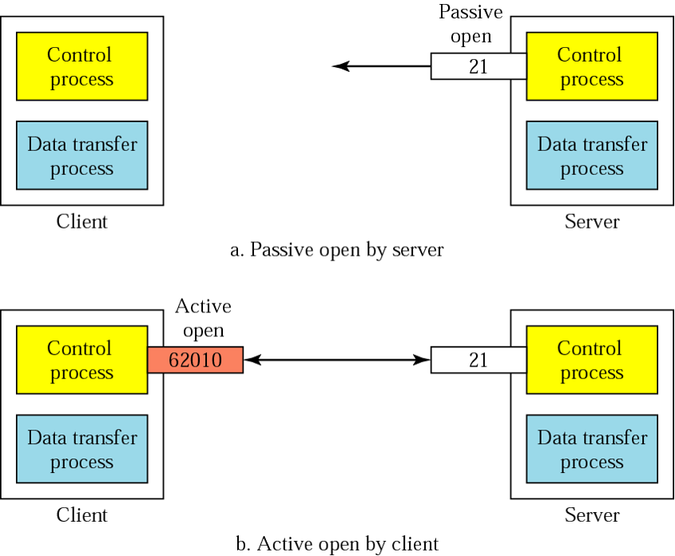

Slide 26
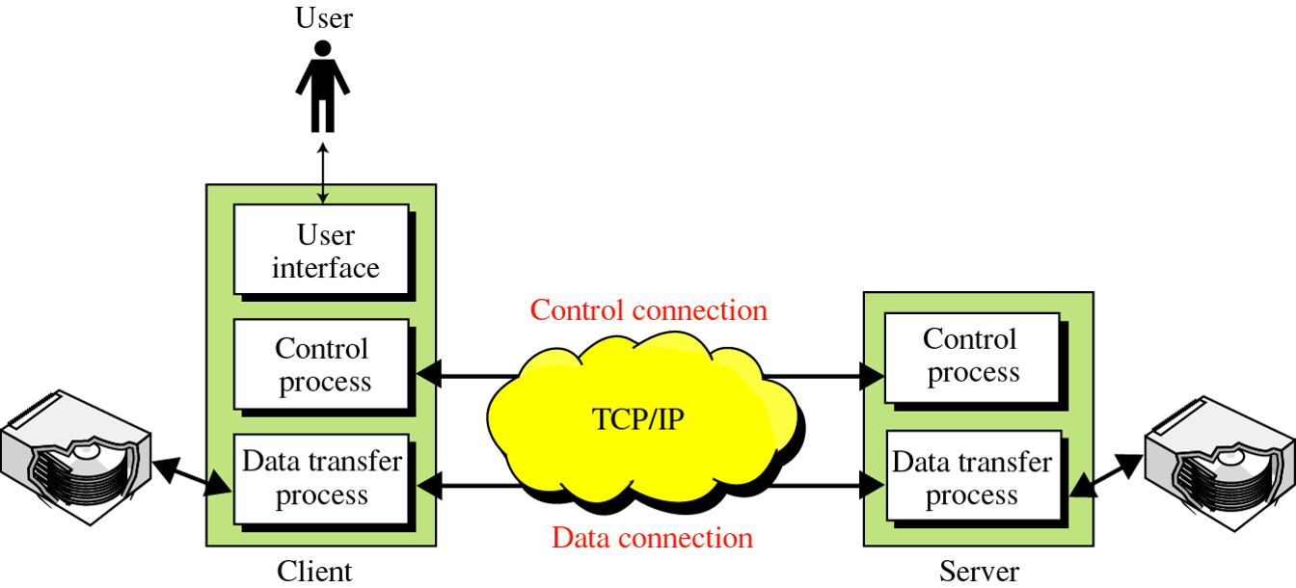

Slide 27
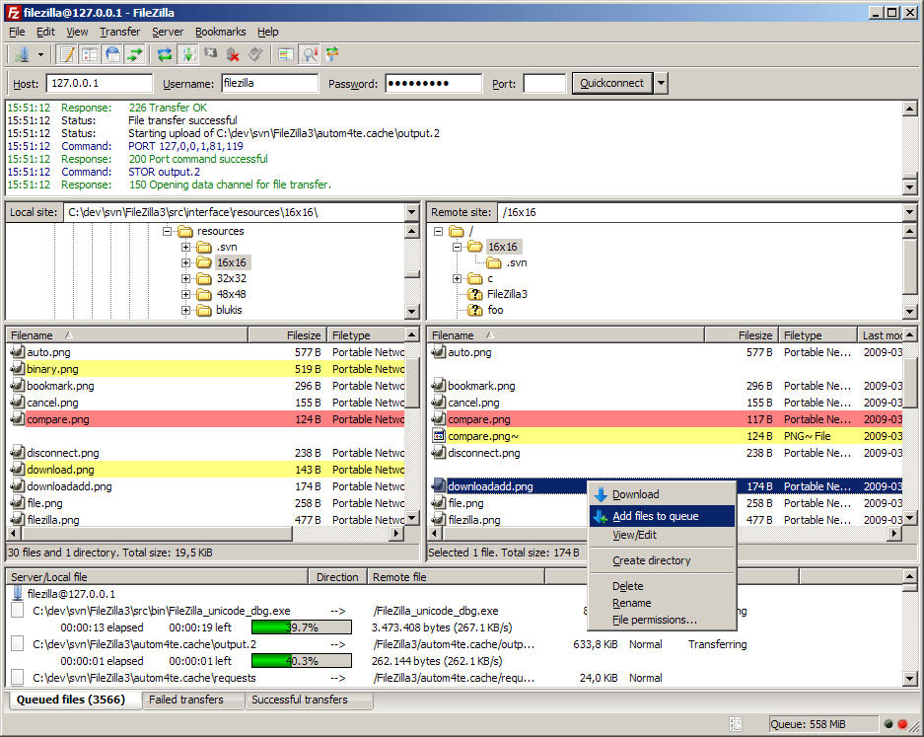
محیط نرم افزار Filezilla جهت ارسال و دریافت فایل توسط پروتکل FTP

Slide 28
DNS
آشنائی با

Slide 29
DNS چیست ؟
از کلمات Domain Name System اقتباس و یک پروتکل شناخته شده در عرصه شبکه های کامپیوتری خصوصا” اینترنت است . از پروتکل فوق به منظور ترجمه اسامی کامپیوترهای میزبان و Domain به آدرس های IP استفاده می گردد.

Slide 30
سیستم نامگذاری حوزه ( DNS)
سیستم نامگذاری حوزه ( DNS) سیستمی است که طبق اصول ان کامپیوتر ها توانایی برقراری ارتباط با یکدیگر و انجام فعالیتهایی از قبیل تبادل نامه های الکترونیکی و یا نمایش صفحات وب را خواهند داشت. وقتی کاربری در اینترنت قصد برقراری ارتباط با مکان خاصی را داشته باشد فرضا بازدید از یک وب سایت ادرس اینترنتی ان را تایپ می کند مثل www.metahouse.com

Slide 31
به عنوان مثال DNS متن کاملآ انگلیسی www.metahouse.com را به اعدادی تبدیل می کند که کامپیوتر های متصل به اینترنت بتوانند ان را درک کنند مانند: 123.21.43.121 برای انکه این کار به خوبی انجام شود اینترنت به چندین حوزه اصلی سازماندهی شده است. منظور از حوزه های اصلی همان حروف انتهایی یک ادرس هستند مانند com. در ادرس فوق. تعدادی از حوزه های متداول عبارتند از : : com. )تجاری: edu./ ( )اموزشی) : gov./ (دولتی) : mil./ (نظامی) : net./ (مراکز خدمات اینترنت و شبکه(و org. (سازمان).

Slide 32
به دلیل افزایش تصاعدی تعداد سایت های اینترنت سیستم نامگذاری حوزه در حال گسترش است و حداقل 7 حوزه دیگر نیز مانند: web. (برای وب) به ان افزوده شده است. در خارج از امریکا برای مشخص کردن حوزه ها فقط از 2 حرف استفاده میشود مانند : au. برای استرلیا یا ir. برای ایران.
حوزه ها به صورت سلسه مراتبی سازماندهی می شوند در نتیجه حوزه های فرعی بسیاری به عنوان زیر مجموعه های حوزه های اصلی وجود دارند.

Slide 33
به عنوان مثال برای انکه به چگونگی عملکرد DNS و حوزه ها پی ببرید به ادرس اینترنتی مربوط به سازمان فضایی امریکا (nasa) : یعنی spacelink.msfc.nasa.gov توجه کنید حوزه اصلی gov. است که نشان دهنده دولتی بودن سایت است. زیر حوزه مربوطه NASA. نشان دهنده حوزه NASA (سازمان ملی هوانوردی و فضانوردی امریکا) است و در زیر ان msfc. (مرکز هوانوردی مارشال) یکی از چندین شبکه کامپیوتری NASA قرار دارد. نهایتآ spacelink نشان دهنده کامپیوتری در NASA است که طرح spacelink را اجرا میکند. ادرس IP عددی مربوط به spacelink طی سالها تغییر کرده اما ادرس اینترنت ان ثابت باقی مانده است.

Slide 34
سیستم DNS این گونه تغییرات را (مانند انچه بدان اشاره کردیم) ثبت میکند بدین ترتیب حتی زمانی که ادرس IP تغییر کند در صورتی که ادرس اینترنتی مورد استفاده قرار گیرد نامه های الکترونیکی همیشه به ادرس صحیح ارسال خواهند شد. کامپیوتر هایی موسوم به سرورهای نام (Name Server) مسئول ردیابی چنین تغییراتی و ترجمه انها به ادرس IP و ادرس حوزه و بالعکس هستند. همچنین سرورهای نام برای اطمینان از ارسال نامه های الکترونیکی مورد نظر به ادرس صحیح با DNS همکاری میکنند. بعلاوه زمانی که ادرس وب (URL) را تایپ میکنید این سرورها تضمین می کنند که به مکان صحیح ارجاع داده شوید و در خاتمه انها مسئول مسیر یابی صحیح تمامی پیامها و ترافیک در اینترنت هستند.

Slide 35
اینترنت نمی تواند ادرس های اینترنتی حرفی- عددی مانند pgralla@ziff-devis.com را تجزیه و تحلیل کند در نتیجه سرورهای نام ان ادرس را به ادرس IP عددی مناسب مانند 163.52.128.72 تبدیل کند. سرورهای نام حاوی جدول هایی هستند که ادرس های اینترنتی حرفی- عددی را به ادرسهای IP عددی مطابقت میدهند.

Slide 36
Reverse DNS چیست ؟
در واقع عمل تبدیل یک IP به نام دامنه را عمل Reverse DNS میگویند ؛ این عمل دقیقا بر عکس کار DNS است ، همانگونه که همه میدانیم در عمل DNS ما نام دامنه را وارد کرده و با استفاده از این سرویس به شماره IP آن دسترسی پیدا میکنیم ، اما در Reverse DNS دقیقا کار بر عکس است . مثلا : سیستمی با IP 192.2.4.86 برابر میشود با www.exmaple.com و البته شاید چندین نام را به ما باز گرداند که در اکثر مواقع اینگونه است .

Slide 37
کاربرد :
کاملا واضح است اما ، این عمل بیشتر هنگامی مورد استفاده واقع میشود که ما بخواهیم ببینیم روی یک Host چند سایت وجود دارد و نام آن ها چیست ، و اطلاعاتی از این قبیل را بدست بیاوریم .

Slide 38
تاریخچه :DNS
DNS ، زمانی که اینترنت تا به این اندازه گسترش پیدا نکرده بود و صرفا” در حد و اندازه یک شبکه کوچک بود ، استفاده می گردید . در آن زمان ، اسامی کامپیوترهای میزبان به صورت دستی در فایلی با نام HOSTS درج می گردید . فایل فوق بر روی یک سرویس دهنده مرکزی قرار می گرفت . هر سایت و یا کامپیوتر که نیازمند ترجمه اسامی کامپیوترهای میزبان بود ، می بایست از فایل فوق استفاده می نمود . همزمان با گسترش اینترنت و افزایش تعداد کامپیوترهای میزبان ، حجم فایل فوق نیز افزایش و امکان استفاده از آن با مشکل مواجه گردید ( افزایش ترافیک شبکه). با توجه به مسائل فوق ، در سال ۱۹۸۴ تکنولوژی DNS معرفی گردید .

Slide 39
اتصال دامین به سرور
Name Server 1: NS19.persiantools.com
Name Server 2: NS20.persiantools.com

Slide 40
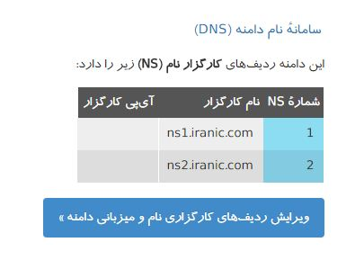
اتصال دامین به سرور

Slide 41
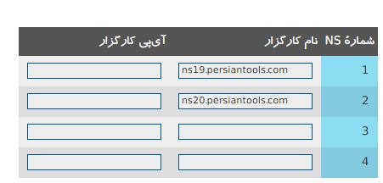
اتصال دامین به سرور

Slide 42
با تشكر از استاد ادریس عباس زاده.

Slide 43
پايان

